Slide 1

Fundamentos para el Cálculo
Unidad 1: Conceptos fundamentales de álgebra
Sesión 1.1
Ecuaciones de segundo grado.
La teoría, ejercicios y problemas fueron extraídos del libro “Matemática básica para Administradores” de Curo-Martínez.

Slide 2
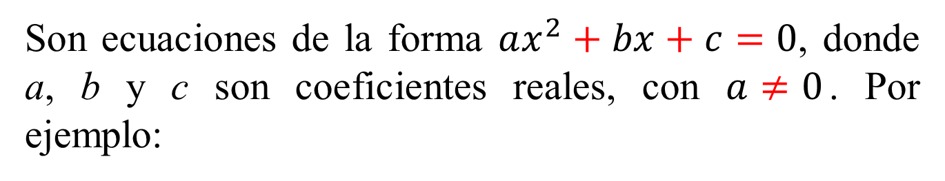
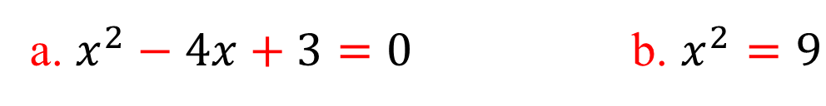
Ecuaciones de segundo grado
Son ecuaciones de la forma $ax^{2}+bx+c=0$, donde a, b y c son coeficientes reales, con $a≠0$. Por ejemplo:
a. $x^{2}−4x+3=0$ b. $x^{2}=9$
Métodos de resolución
Factorización.
Fórmula general.

Slide 3

Ecuaciones de segundo grado
a. $x^{2}−4x+3=0$
$x$ $−3$ $−3x$
$x$ $−1 −x$
$−4x$
$$x^{2}−4x+3=\left(x−3\right)\left(x−1\right)=0$$
$x−3$ $=0 ∨ x−1=0$
$x$ $=3 ∨$ $x$ $=1$
CS $=\left\{1;3\right\}$
Usando Aspa simple

Slide 4
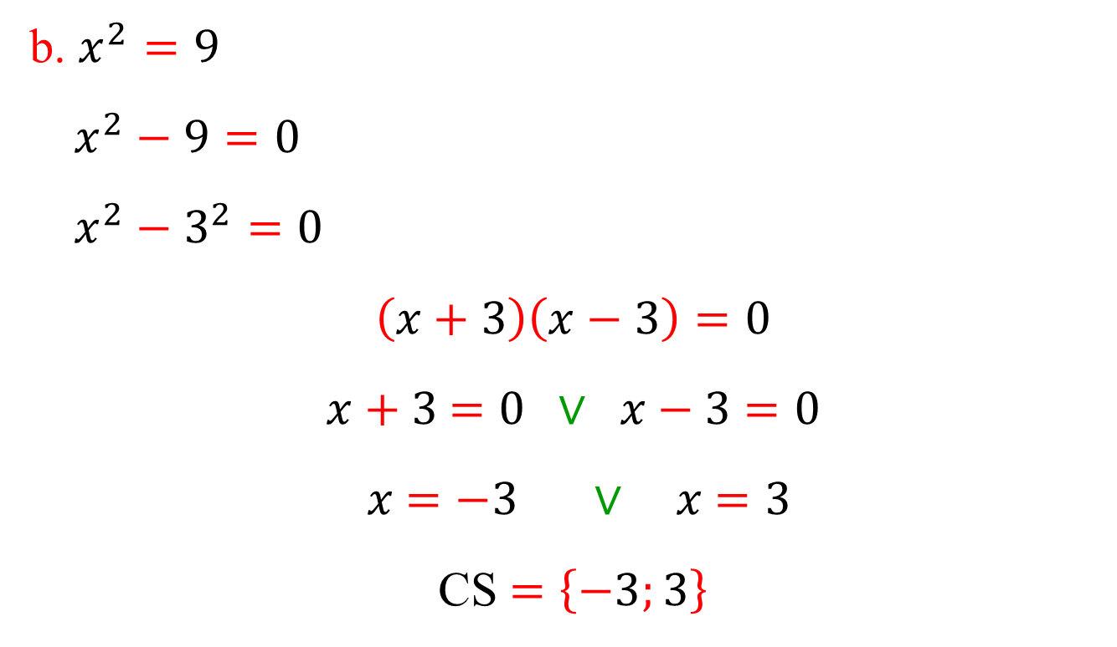
Ecuaciones de segundo grado
b. $x^{2}=9$
$x^{2}−9=0$
$x^{2}−3^{2}=0$
$$\left(x+3\right)\left(x−3\right)=0$$
$x+3$ $=0 ∨ x−3$ $=0$
$x$ $=−3 ∨$ $x$ $=3$
CS $=\left\{−3;3\right\}$
Usando Diferencia de cuadrados

Slide 5
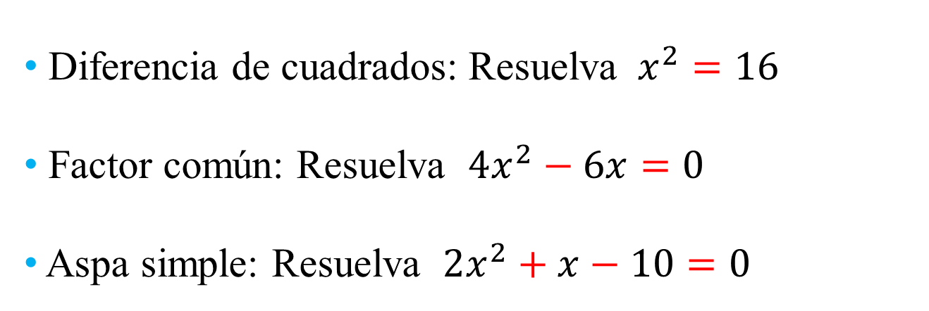
Resolución por factorización
Tiene como objetivo expresar la ecuación cuadrática como un producto de factores igual a cero.
Propiedad: $∀ a, b ∈ ℝ, a∙b=0⇔a=0 o b=0$
Diferencia de cuadrados: Resuelva $x^{2}=16$
Factor común: Resuelva $4x^{2}−6x=0$
Aspa simple: Resuelva $2x^{2}+x−10=0$

Slide 6
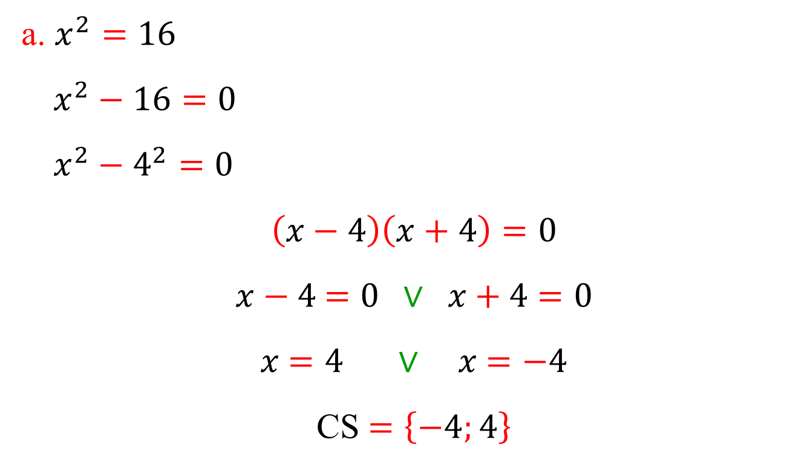
Resolución por factorización
a. $x^{2}=16$
$x^{2}−16=0$
$x^{2}−4^{2}=0$
$$\left(x−4\right)\left(x+4\right)=0$$
$x−4$ $=0 ∨ x+4$ $=0$
$x$ $=4 ∨$ $x$ $=−4$
CS $=\left\{−4;4\right\}$
Usando Diferencia de cuadrados

Slide 7

Resolución por factorización
b. $4x^{2}−6x=0$
$2x\left(2x−3\right)=0$
$2x=0 ∨ 2x−3=0$
$$x=0 ∨ x=\frac{3}{2}$$
$$\text{CS}=\left\{0;\frac{3}{2}\right\}$$
Factorizando el Factor común monomio

Slide 8

Ecuaciones de segundo grado
c. $2x^{2}+x−10=0$
$2x$ $5$ $5x$
$x$ $−2 −4x$
$x$
$2x^{2}+x−10=\left(2x+5\right)\left(x−2\right)=0$
$$2x+5=0 ∨ x−2=0$$
$$x=−\frac{5}{2} ∨ x=2$$
$$\text{CS}=\left\{−\frac{5}{2};2\right\}$$
Usando Aspa simple

Slide 9

TRABAJO EN CLASE
Notes:
9

Slide 10

Ejemplo 2: Resuelva las siguientes ecuaciones:
a. $2x^{2}+3x−9=0$
$$b. \frac{x^{2}}{3}−\frac{x−9}{6}=\frac{3}{2}$$
$c. p=q^{2}−64q+1024$; para $p=144$
Notes:
10

Slide 11

Ecuaciones de segundo grado
a. $2x^{2}+3x−9=0$
$2x −3 −3x$
$x$ $3 6x$
$3x$
$$\left(2x−3\right)\left(x+3\right)=0$$
$$2x−3 =0 ∨ x+3=0$$
$$x=\frac{3}{2} ∨ x=−3$$
$$\text{CS}=\left\{−3;\frac{3}{2}\right\}$$
Usando Aspa simple

Slide 12

Resolución por factorización
$$b. \frac{x^{2}}{3}−\frac{x−9}{6}=\frac{3}{2}$$
$$\left(\frac{x^{2}}{3}\right)×6−\left(\frac{x−9}{6}\right)×6=\frac{3}{2}×6$$
$2x^{2}−\left(x−9\right)=9$
$$2x^{2}−x+9=9$$
$$2x^{2}−x=0$$
$$x\left(2x−1\right)=0$$
$$x=0 ∨ x=\frac{1}{2}$$
$$\text{CS}=\left\{0;\frac{1}{2}\right\}$$
Empleando MCM

Slide 13
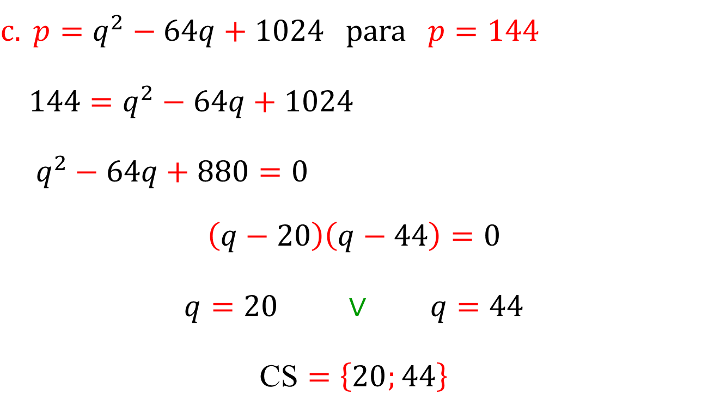
Resolución por factorización
$c. p=q^{2}−64q+1024$ para $p=144$
$$144=q^{2}−64q+1024$$
$$q^{2}−64q+880=0$$
$$\left(q−20\right)\left(q−44\right)=0$$
$$q=20 ∨ q=44$$
$$\text{CS}=\left\{20;44\right\}$$
Reemplazando y despejando

Slide 14
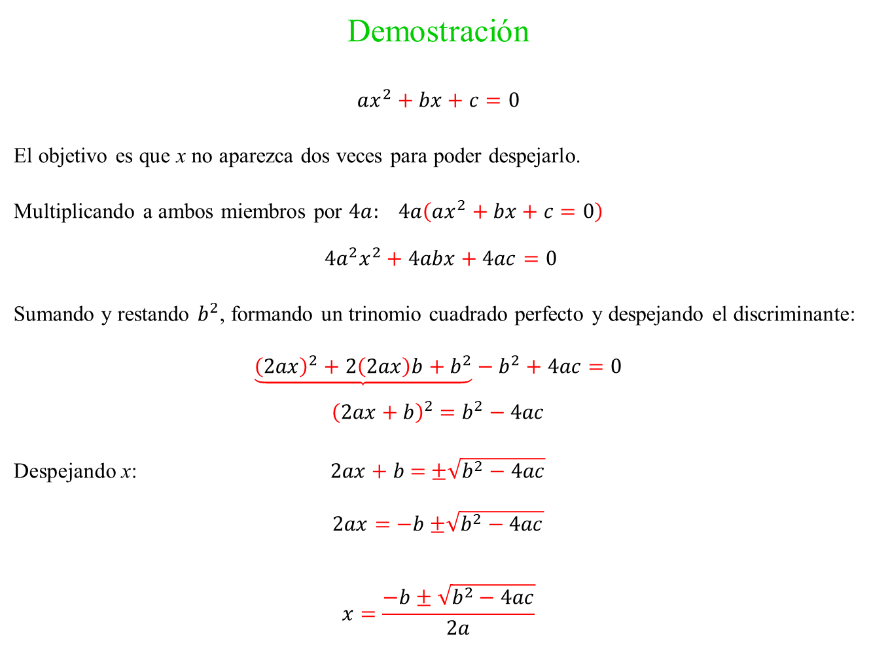
Demostración
$$ax^{2}+bx+c=0$$
El objetivo es que x no aparezca dos veces para poder despejarlo.
Multiplicando a ambos miembros por $4a$: $4a\left(ax^{2}+bx+c=0\right)$
$$4a^{2}x^{2}+4abx+4ac=0$$
Sumando y restando $b^{2}$, formando un trinomio cuadrado perfecto y despejando el discriminante:
$$\underbrace{{\left(2ax\right)}^{2}+2\left(2ax\right)b+b^{2}}−b^{2}+4ac=0$$
${\left(2ax+b\right)}^{2}$ $=b^{2}−4ac$
Despejando x: $2ax+b$ $=$ $±\sqrt{b^{2}−4ac}$
$2ax=$ $−b$ $±\sqrt{b^{2}−4ac}$
$$x=\frac{−b±\sqrt{b^{2}−4ac}}{2a}$$

Slide 15
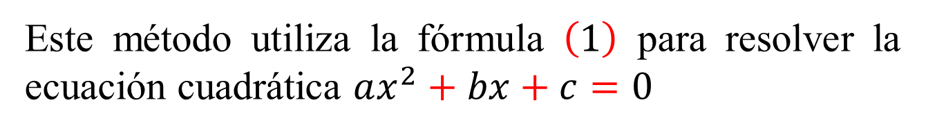

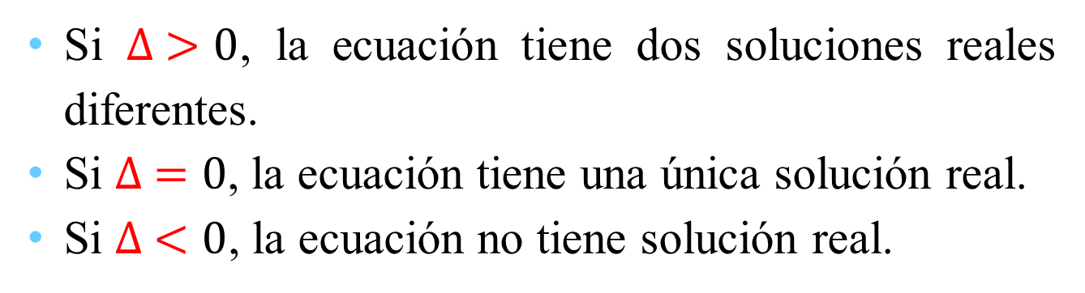
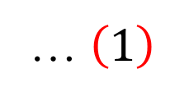
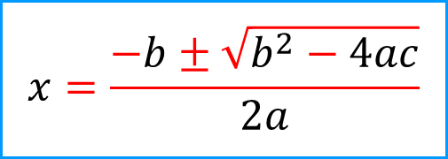
Resolución por fórmula general
Este método utiliza la fórmula $\left(1\right)$ para resolver la ecuación cuadrática $ax^{2}+bx+c=0$
$$x=\frac{−b±\sqrt{b^{2}−4ac}}{2a}$$
… $\left(1\right)$
Discriminante: $∆ =b^{2}−4ac$
Si $∆ >0$, la ecuación tiene dos soluciones reales diferentes.
Si $∆ =0$, la ecuación tiene una única solución real.
Si $∆ <0$, la ecuación no tiene solución real.

Slide 16
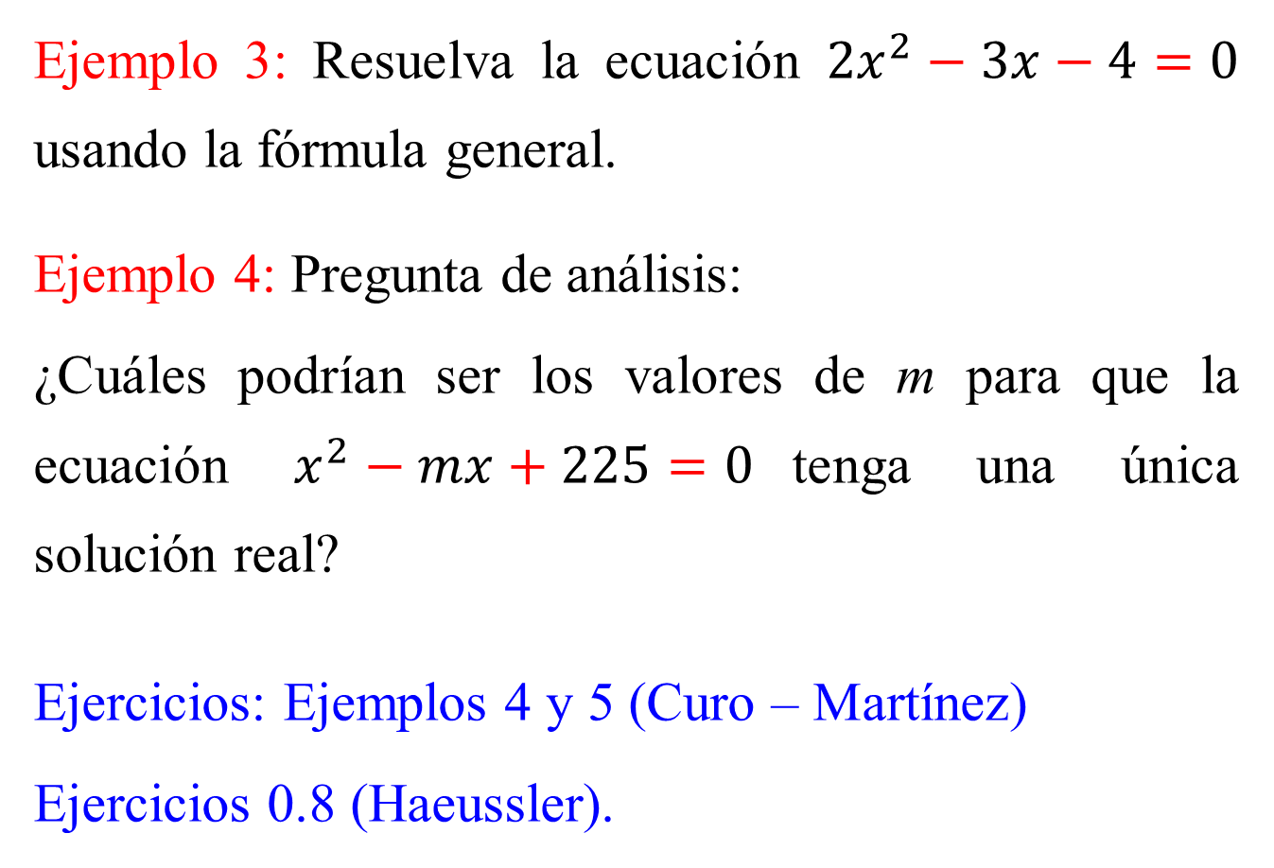
Ejemplo 3: Resuelva la ecuación $2x^{2}−3x−4=0$ usando la fórmula general.
Ejemplo 4: Pregunta de análisis:
¿Cuáles podrían ser los valores de m para que la ecuación $x^{2}−mx+225=0$tenga una única solución real?
Ejercicios: Ejemplos 4 y 5 (Curo – Martínez)
Ejercicios 0.8 (Haeussler).
Notes:
16

Slide 17
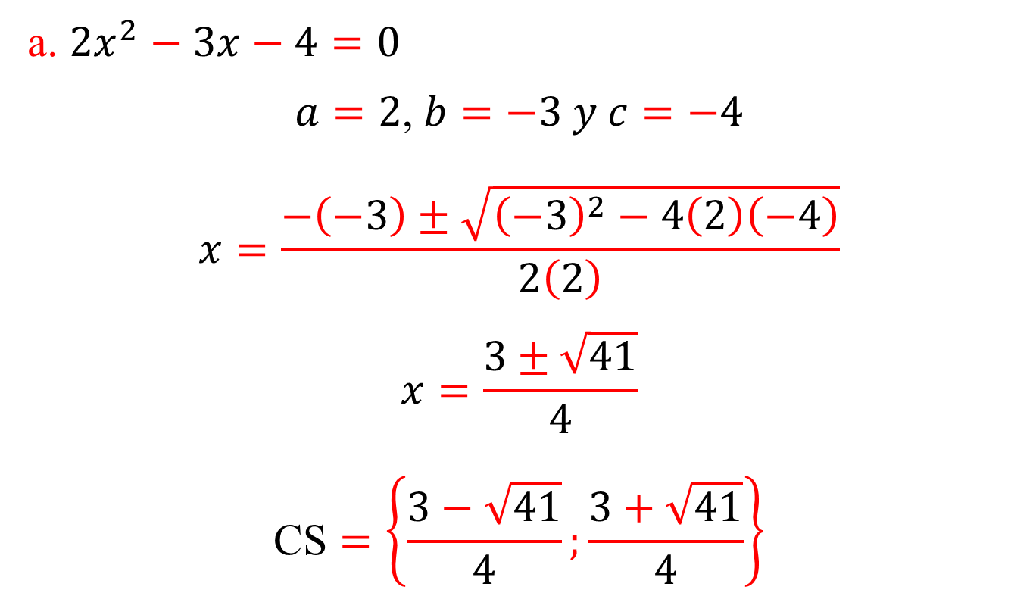
Ecuaciones de segundo grado
a. $2x^{2}−3x−4=0$
$a=2\text{,} b=−3 y c=−4$
$$x=\frac{−\left(−3\right)±\sqrt{{\left(−3\right)}^{2}−4\left(2\right)\left(−4\right)}}{2\left(2\right)}$$
$$x=\frac{3±\sqrt{41}}{4}$$
$$\text{CS}=\left\{\frac{3−\sqrt{41}}{4};\frac{3+\sqrt{41}}{4}\right\}$$
Usando fórmula general

Slide 18

Ecuaciones de segundo grado
b. $x^{2}−mx+225=0$
$a=1\text{,} b=−m y c=225$
$∆ ={\left(−m\right)}^{2}−4\left(1\right)\left(225\right)=0$
$$m=30 ∨ m=−30$$
$$m=\left\{−30;30\right\}$$
Usando el discriminante

Slide 19
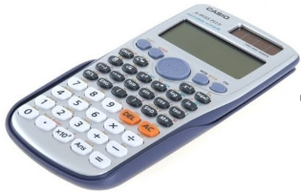
Uso de la calculadora para resolver las ecuaciones cuadráticas
Notes:
19

Slide 20
TRABAJO EN CLASE
Notes:
20

Slide 21
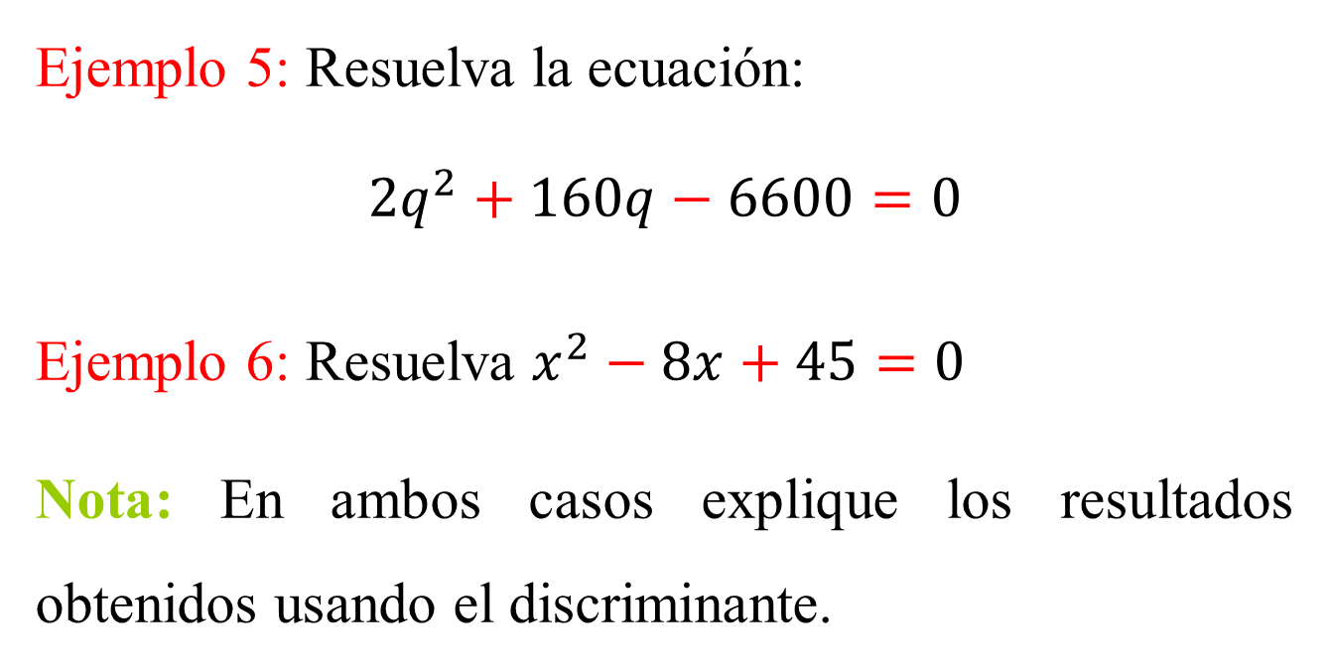
Ejemplo 5: Resuelva la ecuación:
$$2q^{2}+160q−6600=0$$
Ejemplo 6: Resuelva $x^{2}−8x+45=0$
Nota: En ambos casos explique los resultados obtenidos usando el discriminante.
Notes:
21

Slide 22
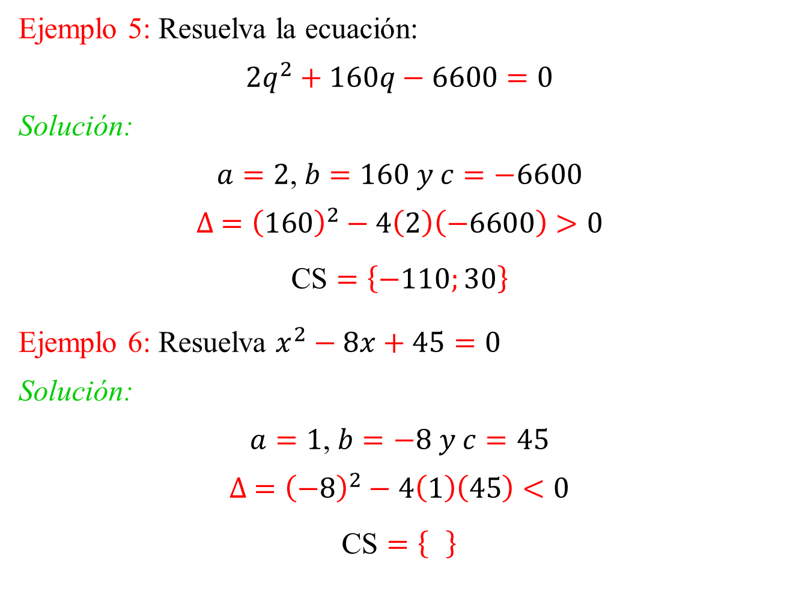
Ejemplo 5: Resuelva la ecuación:
$$2q^{2}+160q−6600=0$$
Solución:
$$a=2\text{,} b=160 y c=−6600$$
$$∆ ={\left(160\right)}^{2}−4\left(2\right)\left(−6600\right)>0$$
$$\text{CS}=\left\{−110;30\right\}$$
Ejemplo 6: Resuelva $x^{2}−8x+45=0$
Solución:
$$a=1\text{,} b=−8 y c=45$$
$$∆ ={\left(−8\right)}^{2}−4\left(1\right)\left(45\right)<0$$
$$\text{CS}=\left\{0\right\}$$
Notes:
22

Slide 23

Cierre
a. Resuelva la ecuación $x^{2}+4=0$
Solución:
$$\underset{\begin{matrix}+ \\ 0\end{matrix}}{\underbrace{x^{2}}}=−4$$
$$\text{CS}=\left\{0\right\}$$
Notes:
23

Slide 24
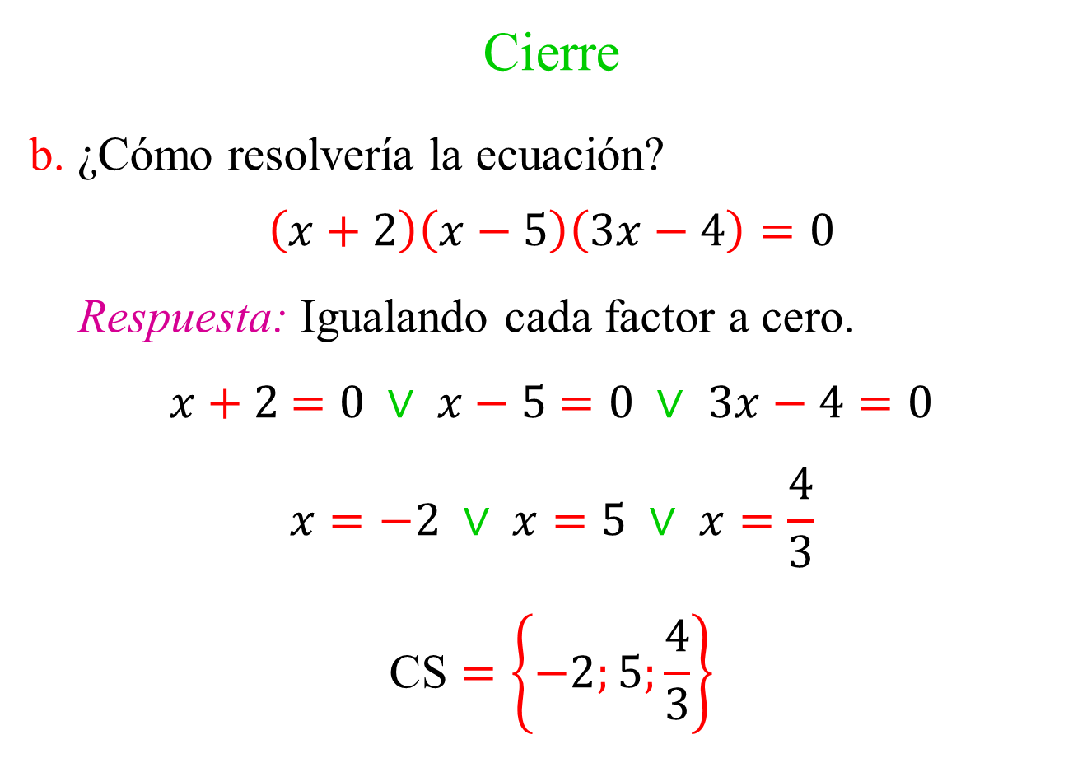
Cierre
b. ¿Cómo resolvería la ecuación?
$$\left(x+2\right)\left(x−5\right)\left(3x−4\right)=0$$
Respuesta: Igualando cada factor a cero.
$x+2$ $=0 ∨ x−5$ $=0 ∨$ $3x−4=0$
$$x=−2 ∨ x=5 ∨ x=\frac{4}{3}$$
$$\text{CS}=\left\{−2;5;\frac{4}{3}\right\}$$
Notes:
24

Slide 25
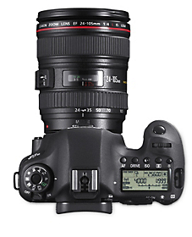
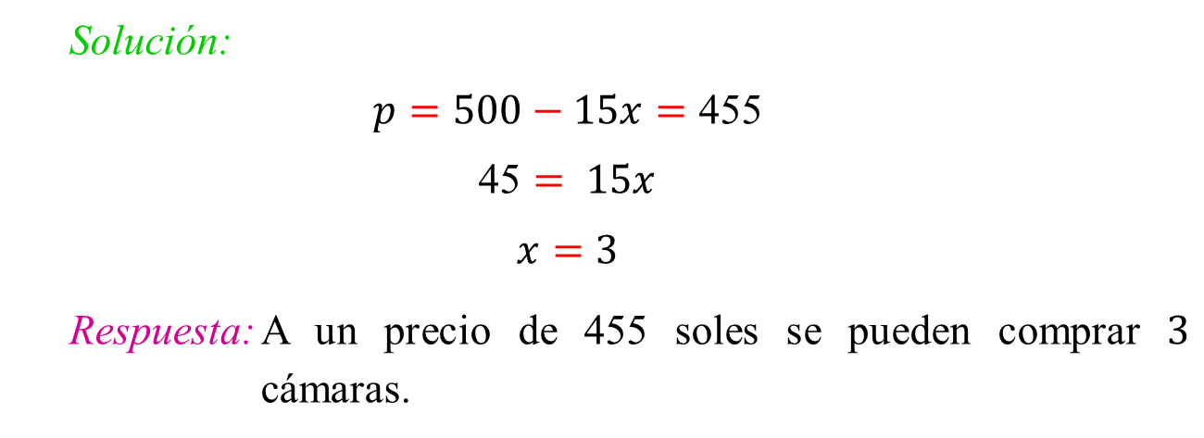
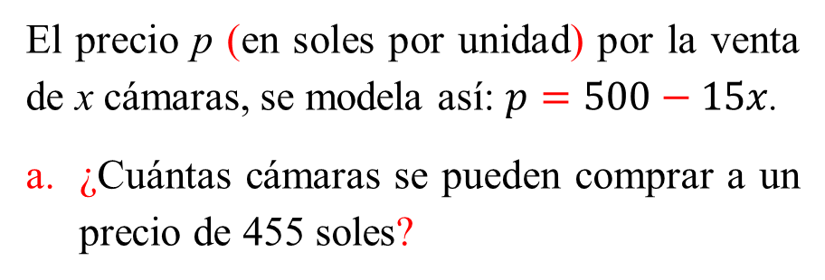
Trabajo en casa
El precio p (en soles por unidad) por la venta de x cámaras, se modela así: $p=500−15x$.
a. ¿Cuántas cámaras se pueden comprar a un precio de 455 soles?
Solución:
$$p=500−15x=\text{455}$$
$$\text{45}= 15x$$
$$x=3$$
Respuesta: A un precio de 455 soles se pueden comprar $3$ cámaras.
Notes:
25

Slide 26
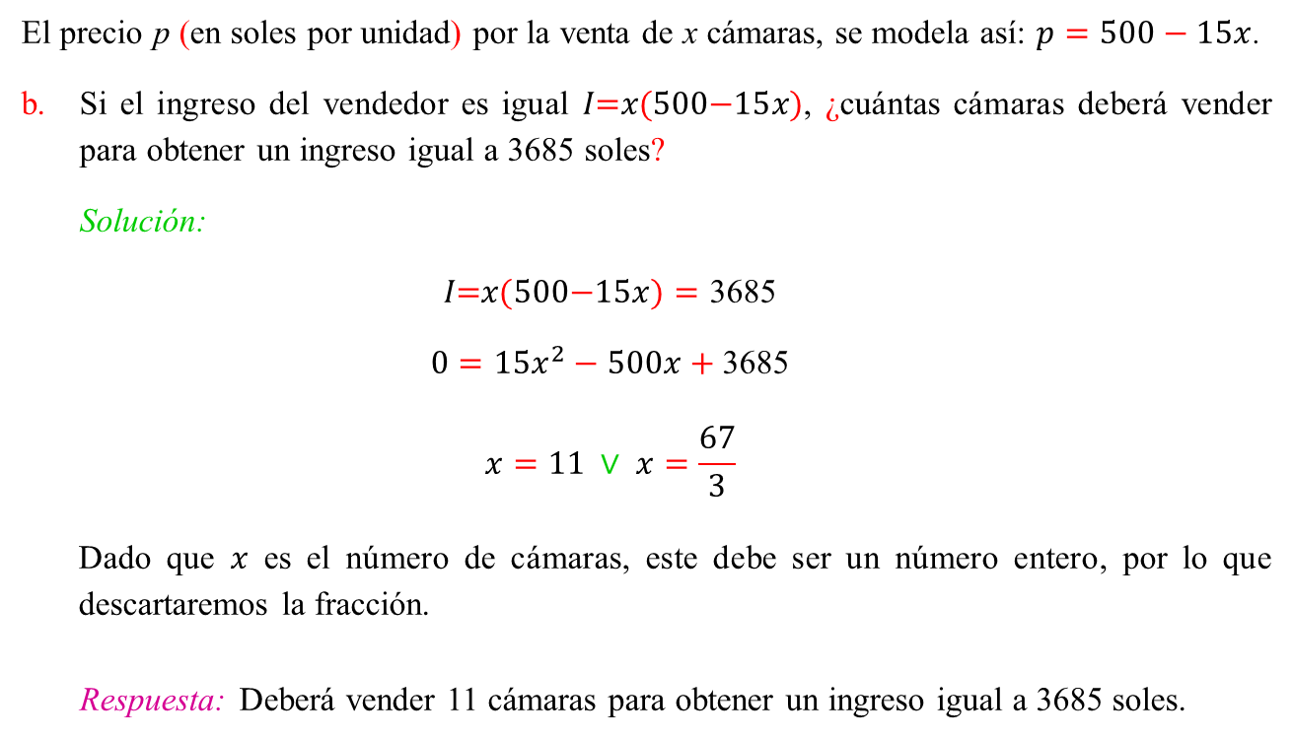
Trabajo en casa
El precio p (en soles por unidad) por la venta de x cámaras, se modela así: $p=500−15x$.
b. Si el ingreso del vendedor es igual 𝐼=𝑥(500−15𝑥), ¿cuántas cámaras deberá vender para obtener un ingreso igual a 3685 soles?
Solución:
$$\text{I}\text{=}\text{x}\text{(}\text{500}\text{−}\text{15}\text{x}\text{)}=\text{3685}$$
$$\text{0}=\text{15}x^{2}−\text{500}x+\text{3685}$$
$$x=11 ∨ x=\frac{67}{3}$$
Dado que $x$ es el número de cámaras, este debe ser un número entero, por lo que descartaremos la fracción.
Respuesta: Deberá vender 11 cámaras para obtener un ingreso igual a 3685 soles.
Notes:
26

